Slide 1
Интегрированный урок: физика + английский язык
«Электромагнитная индукция“
«Electromagnetic induction»

Slide 2
Задачи урока
Обучающая – формирование знаний и умений учащихся по восприятию научной лексики на английском языке; умение работать с научной и технической терминологией; развитие навыков чтения и говорения на английском языке; повторение грамматического материала; формирование знаний и умений учащихся по использованию закона электромагнитной индукции и ее техническому применению; объединение знаний по английскому языку и физике.
Воспитывающая – овладение умением аккуратно работать с лабораторным оборудованием, ведение записей в тетради.
Развивающая – развитие обобщенных знаний и целостного представления о физических явлениях; развитие полученных на уроках знаний при интегрированном подходе к изучению различных предметов.

Slide 3
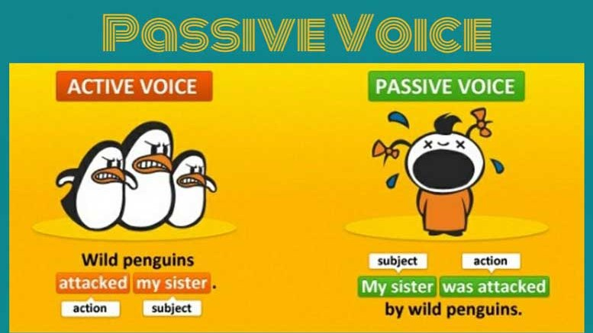

Slide 4
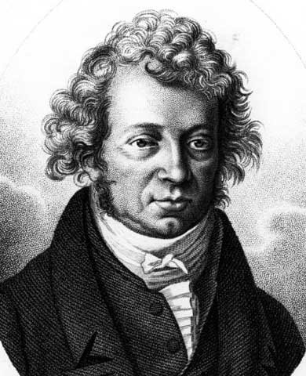
Andre- Marie Ampere
– the great French physicist, created the first theory that expressed the connection between electrical and magnetic phenomena. He owned the hypothesis of the nature of magnetism, he introduced the concept of electric current, James Maxswell called this scientist a «Newtonian of electricity».
In honor of this scientist was named current unit.

Slide 5
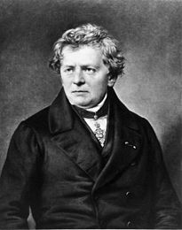
George Simon Om
- the great German scientist. He introduced the theory and confirmed the experience of the law, expressing the relationship between, the strength of the current, voltage and resistance in the electrical circuit.
His name was the unit of electrical resistance of conductor.

Slide 6
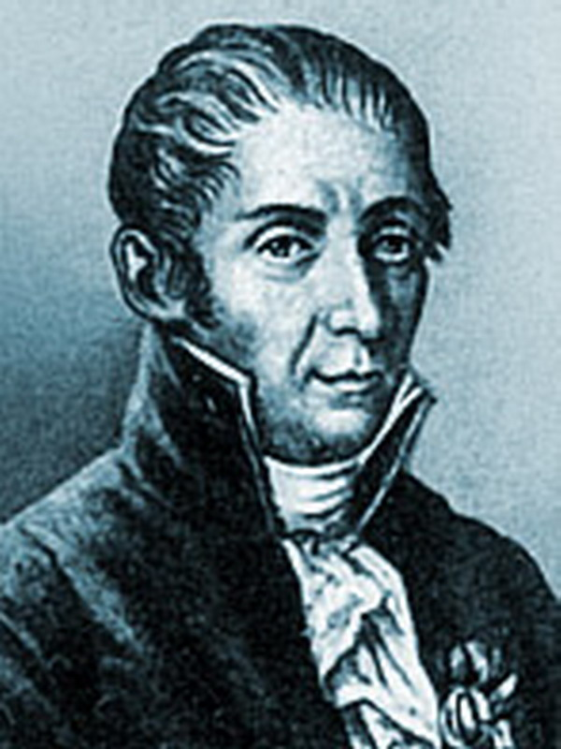
Alessandro Volta
- in 1800 he invented the first electric battery. It consisted of placed each other plates of copper and zinc plates, which were separated by cardboard spacers moistened with salt solution, which allowed maintaining an uninterrupted supply of electric current.
In honor of this scientist the unit of electrical voltage.

Slide 7
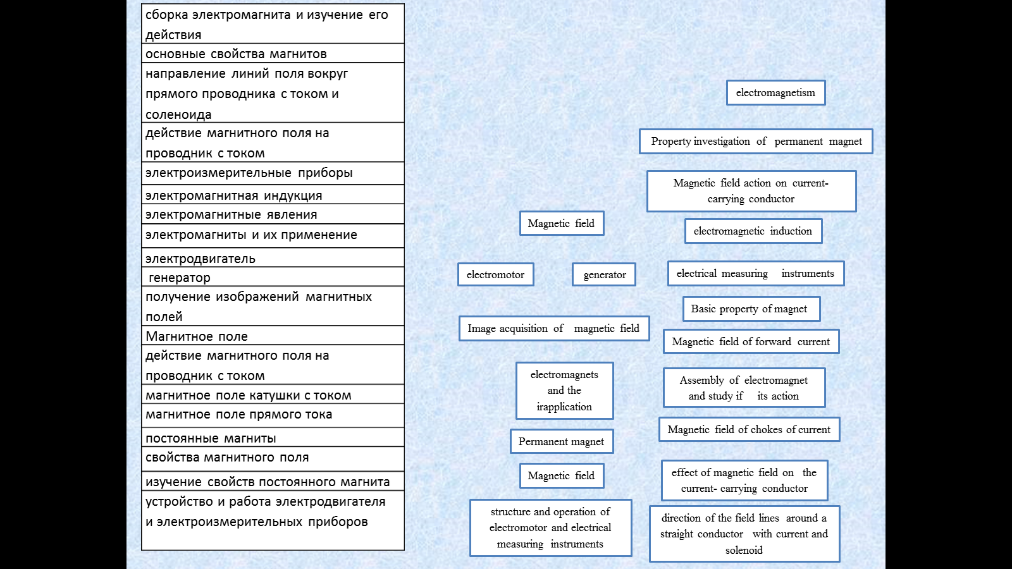
направление линий поля вокруг прямого проводника с током и соленоида
действие магнитного поля на проводник с током
электроизмерительные приборы
электромагнитная индукция
электромагнитные явления
электромагниты и их применение
электродвигатель
генератор
Магнитное поле
действие магнитного поля на проводник с током
магнитное поле катушки с током
магнитное поле прямого тока
постоянные магниты
свойства магнитного поля
изучение свойств постоянного магнита

Slide 8

Рефлексия прием «Пейзаж»

